Slide 1
Частина 2. Устаткування ЗРГ РОЗДІЛ 1. МЕХАНІЧНЕ УСТАТКУВАННЯ
Тема №1
Загальні відомості про механічне устаткування закладів ресторанного господарства

Slide 2
План
1.1 Технологічна машина та її будова. Вимоги то технологічних машин
1.2 Характеристика матеріалів, з яких виробляють деталі машин
1.3 Класифікація механічного устаткування закладів ресторанного господарства
1.4 Стандартний алгоритм роботи механічного устаткування
1.5 Техніко-економічні показники роботи обладнання
1.6 Універсальні кухонні машини

Slide 3
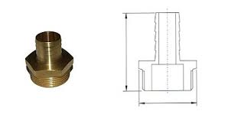
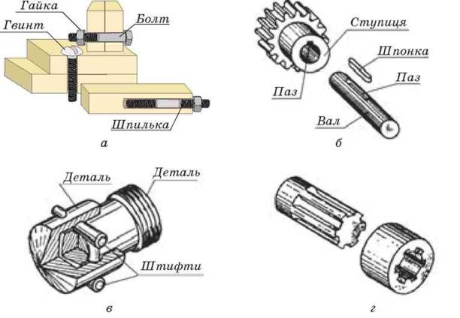
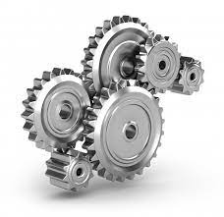
1.1 Технологічна машина та її будова. Вимоги до технологічних машин
Деталь
Вузол
Механізм

Slide 4
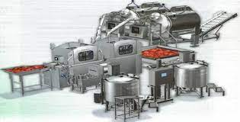
Технологічна машина
Технологічна машина – це пристрій, що складається з джерела руху, живильних пристроїв, передавального і виконавчого механізмів з робочими органами, які об'єднанні в єдине ціле загальною станиною або корпусом. Допоміжними елементами машини є засоби керування, регулювання, захисту, сигналізації, а також пристрої, які забезпечують безпеку експлуатації.

Slide 5
Джерело руху призначене для приведення в дію робочих органів виконавчого механізму. З цією метою використовуються асинхронні електродвигуни одно- або трифазного змінного струму, рідше двигуни постійного струму.
Виконавчий механізм виконує безпосередньо той процес, для якого призначена машина і передає рух робочим органам. Він складається з робочої камери, робочих органів, пристроїв подачі продукту в камеру і видалення з неї, а також пристрою для переміщення продукту вздовж камери. Виконавчий механізм має ведучу і ведену ланки. Ведуча ланка з'єднується з приводом машини, а ведена – з робочими органами.
Робоча камера призначена для утримання продукту в зручному для дії на нього положенні.
Робочий орган діє на продукт згідно заданого технологічного процесу з урахуванням фізико-механічних властивостей продукту. Робочі органи поділяються на основні і допоміжні.
До основних відносяться ножі, лопаті, гратки, збивачі.
Допоміжні – затискачі, захвати, напрямні, опорні площини.

Slide 6
Живильний пристрій призначений для безперервного або періодичного надходження вихідної сировини в машину з можливістю дозування продукту по масі або об'єму згідно вимог технологічного процесу.
Передавальний механізм (передача) – механічний пристрій, призначений для
передачі руху від вала електродвигуна до вала робочого органу; він дає змогу змінювати швидкість і напрям обертання, а також перетворювати один вид руху в інший. У механічних передачах один вал є ведучим, а другий – веденим. Відношення швидкості обертання ведучого вала до швидкості обертання веденого називається передаточним числом.
Всі механічні передачі поділяються на зубчаті, пасові, фрикційні та ланцюгові.

Slide 7
Зубчасті передачі
а, б, в – відповідно циліндричні прямозубі, косозубі та шевронні із зовніш-нім зчепленням;
г – циліндричні прямозубі з внутрішнім зчепленням;
д, е – конічні прямозубі і косозубі;
ж – черв'ячні.

Slide 8
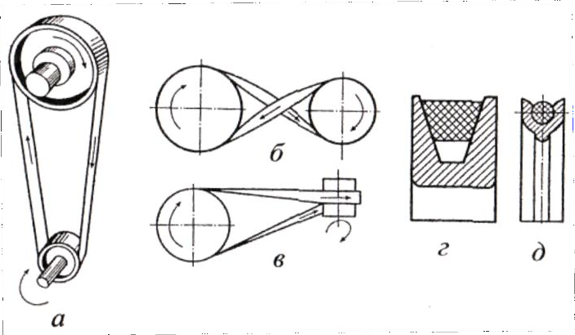
Пасові передачі
а,б,в – плоскопасові;
г – клинопасова;
д - круглопасова

Slide 9
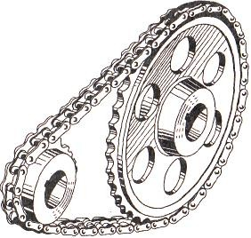
Ланцюгова передача

Slide 10
Вимоги до технологічності машин
Вимоги до технологічних машин: технологічні, конструктивні, техніки безпеки, виробничої санітарії, ергономіки, технічної естетики. Серед конструктивних вимог розрізняють такі: працездатність, надійність, безвідмовність роботи, довговічність і ремонтопридатність.
Працездатність – це стан машини, за якого вона виконує задані функції в межах параметрів, що встановлені вимогами технологічного процесу або нормативно-технічної документації.
Відмова – це часткове або повне порушення працездатності машини. Наприклад, поломка робочих органів – це часткова втрата працездатності, а поломка робочого валу і передаточного механізму – повна втрата працездатності.
Одним із показників працездатності є надійність – це властивість машини виконувати свої функції, зберігаючи експлуатаційні паказники в заданих межах потрібну кількість часу. Надійність машини зумовлюється її безвідмовністю, довговічністю і ремонтопридатністю.

Slide 11
Довговічність – властивість машнини зберігати працездатність протягом тривалого періоду експлуатації з необхідними перервами для технічного обслуговування і ремонту. Показником довговічності може бути строк служби машини або коефіцієнт довговічності:
де - тривалість фактичної роботи машини;
– сумарний час простоїв, ремонту, налагоджування та обслуговування машини.

Slide 12
Безвідмовність роботи – характеризується відношенням середнього числа машин, які мали відмови за певний проміжок часу до загального числа машин.
Ремонтопридатність – це комплекс заходів із забезпечення можливості доступу до різних вузлів і деталей машини з метою тенічного обслуговування.

Slide 13
1.2 Характеристика матеріалів, з яких виробляють деталі машин
Міцність – це здатність деталей під впливом зовнішніх сил не ламатися і уникати деформації.
Жорсткість – це здатність деталі під дією зовнішніх сил допускати пружні деформації лише в визначених межах.
Технологічною вважається деталь, виробництво якої найменш трудомістке і продуктивне (штамповка, відливання). Матеріали, з яких виготовляються робочі органи, камери або поверхні для смаження повинні бути нейтральними до продуктів і миючих засобів, тобто не піддаватися корозії, не чинити шкідливого впливу на продукти і добре очищуватися від них.

Slide 14
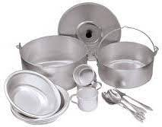
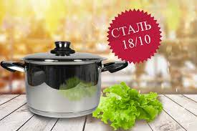
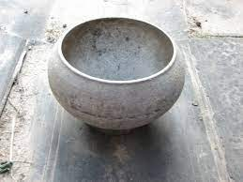
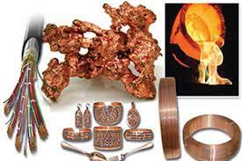
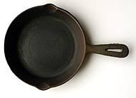
Хром/нікель
Алюміній
Мідь - Cu
Чавун
Олово

Slide 15
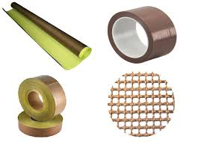
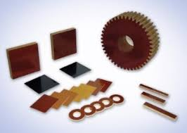
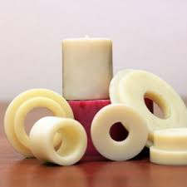
Тефлон
Текстоліт
Капрон

Slide 16
Матеріали для виробництва теплових апаратів поділяються на конструктивні, електротехнічні і теплоізоляційні.
До конструктивних матеріалів відносять сталь, чавун, латунь (сплав міді з цинком), алюміній та його сплави, бронза (сплав міді з будь-яким металом, крім цинка) та пластичні матеріали.
Найкращим металом для виготовлення частин та вузлів апаратів, які контактують з продуктом, є нержавіюча сталь. Використання алюмінію з цією метою слід уникати. Він може використовуватися під час виробництва корпусних деталей або елементів кожуха.
Деталі, які піддаються середнім навантаженням без перегріву, виготовляють із пластмас.
Електротехнічні матеріали використовуються під час виготовлення нагрівальних елементів та електроізоляції. Нагрівальні спіралі виготовляють із ніхромів (сплави нікелю і хрому), фехралів (залізохромалюмінієві сплави) або вольфраму. Як електроізоляційні матеріали застосовуються периклаз (переплавлений оксид магнію), кварцовий пісок і скло, шамот (прокалена та подрібнена вогнетривка глина), слюда, кераміка.
Теплоізоляційні матеріали повинні мати низький коефіцієнт теплоємності і теплопровідності, високу термостійкість, достатню міцність, низьку гігроскопічність, невелику густину, а також бути зручними під час монтажу та економічними. Розрізняють теплоізоляційні матеріали мінерального (азбест, глина, гіпс тощо), рослинного (торф, тирса), тваринного (шерсть, шовк, войлок) та штучного (піно- полістирол, текстоліт, пінополіуретан та ін.) походження.

Slide 17
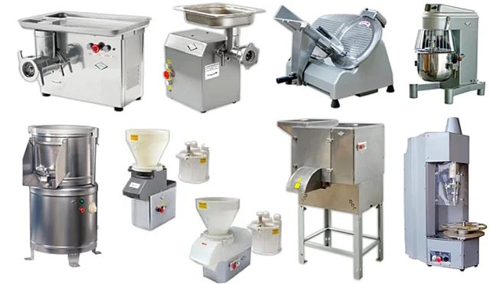
Механічне устаткування
1.3. Класифікація механічного устаткування закладів ресторанного господарства
До механічного устаткування відносяться технологічні машини, що призначені для проведення механічних і гідромеханічних процесів оброблення сировини і матеріалів. Продукти при цьому не змінюють своїх властивостей, а можуть змінювати лише форму, розміри та інші параметри, на які можна вплинути механічним шляхом.

Slide 18
Процеси обробки:
Механічні
Гідромеханічні
Подрібнення
Перемішування
Змішування
Емульгування
Пресівання
Збивання
Сортування
Миття

Slide 19
За функціональним призначенням механічне устаткування закладів ресторанного господарства поділяється на:
- сортувально-калібрувальне: просіювачі, машини для перебирання картоплі, машини для перебирання фруктів, калібрувальні машини;
- мийне: посудомийні машини та машини для миття овочів;
- очищувальне: машини для чищення картоплі, коренеплодів, цибулі, машини для чищення риби;
- подрібнювальне: для подрібнення твердих продуктів, машини для тонкого подрібнення продуктів, машини для протирання продуктів;

Slide 20
- різальне: машини для різання овочів, м'яса, хлібобулочних виробів, гастрономічних продуктів;
- місильно-перемішувальне: змішувачі фаршу, змішувачі салатів, збивальні машини, машини для замішування тіста;
- пресувальне: машини для приготування соків;
- дозувально-формувальне: машини для формування котлет, машини для виготовлення пельменів і вареників, подільник вершкового масла, дозатор крему, машини для розкачування тіста;
- універсальні кухонні машини – багатоцільові машини, які дозволяють здійснювати різне механічне оброблення харчових продуктів.

Slide 21
Залежно від виду сировини і асортименту готової продукції механічне устаткування закладів ресторанного господарства можна поділити на три групи .
МЕХАНІЧНЕ УСТАТКУВАННЯ
Обладнання для
попереднього
оброблення овочів
Обладнання для виробництва борошняних кондитерських виробів
Обладнання для
оброблення м'яса
та риби

Slide 22
Обладнання для попереднього оброблення овочів
· сортувально-калібрувальне обладнання
· обладнання для миття овочів
· обладнання для чищення овочевої сировини
·обладнання для нарізання сировини

Slide 23
Обладнання для оброблення м'яса та риби
· машини для нарізання м'яса
· машини для розрихлення м'яса
· м'ясорубки
· фаршеперемішувачі
· апарати для виробництва пельменів
· машини для очищення та нарізання риби

Slide 24
Обладнання для виробництва борошняних кондитерських виробів
· просіювачі
· тістомісильні машини
· тістоокруглювальні машини
· тісторозкатні машини
· машини для протирання і подрібнення
· машини для збивання і перемішування

Slide 25
За ступенем автоматизації процесів машини бувають
Неавтоматизовані
Напівавтоматизовані
Автоматизовані

Slide 26
У неавтоматизованих машинах завантаження, вивантаження, контроль за роботою машини, деякі технологічні операції виконуються оператором.
У машинах напівавтоматизованої дії основні технологічні операції виконуються за допомогою машини, а деякі допоміжні операції (транспортні, контролюючі) вручну.
В автоматизованих машинах всі основні і допоміжні операції виконуються машиною.
Особливістю автоматизованих і напівавтоматизованих машин є наявність окрім звичайних механізмів, характерних цим машинам, також спеціальних пристроїв, які забезпечують автоматичну роботу машини.

Slide 27
Технологічні машини можуть здійснювати одну або кілька операцій, тому їх можна поділяти на :
Одноопераційні машини виконують одну технологічну операцію
Багатоопераційні машини виконують технологічний процес, який складається з кількох операцій. Наприклад, для миття столового посуду.
Багатоцільові машини виконують декілька технологічних операцій за допомогою виконавчих механізмів або робочих органів

Slide 28
Будь-який технологічний процес, що здійснюється машиною, пов'язаний з її циклом
Цикл машини – це тривалість закінченого процесу оброблення продукту від початкового стану до кінцевого. Розрізняють технологічний і робочий цикли.
Технологічний цикл – тривалість перебування продукту в технологічній машині, впродовж якого завершується обробка продукту від початкового стану до кінцевого за ухваленою для певного процесу технологією.
Робочий цикл – проміжок часу між двома послідовними моментами видачі машиною готової продукції.

Slide 29
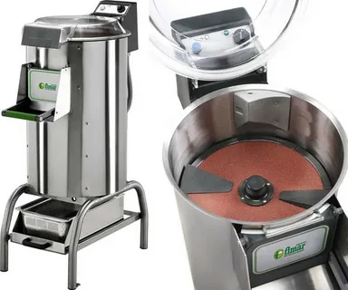
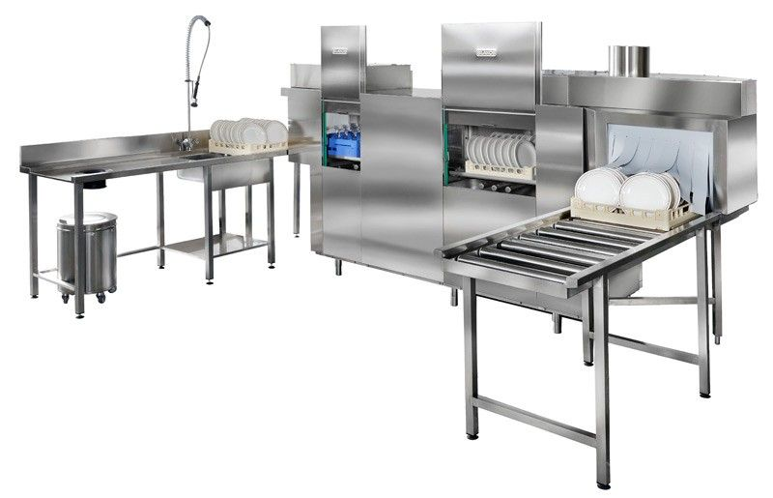
За структурою робочого циклу розрізняють машини періодичної і безперервної дії.
У машинах періодичної дії продукт обробляється за допомогою робочого органа впродовж певного часу, після чого вивантажується. Потім завантажується наступна порція продукту і цикл повторюється. При цьому враховують витрати часу на завантаження, оброблення і вивантаження. Впродовж циклу режим роботи робочих органів безперервно змінюється. Характерною особливістю таких машин є збіг технологічного і робочого циклів (картоплеочисні, посудомийні машини тощо).

Slide 30
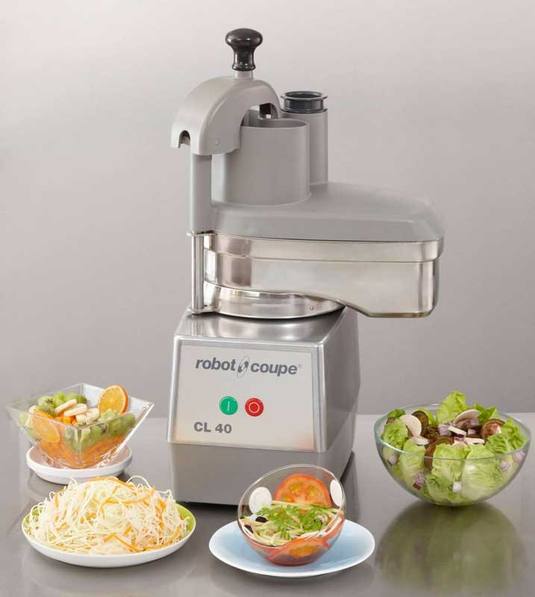
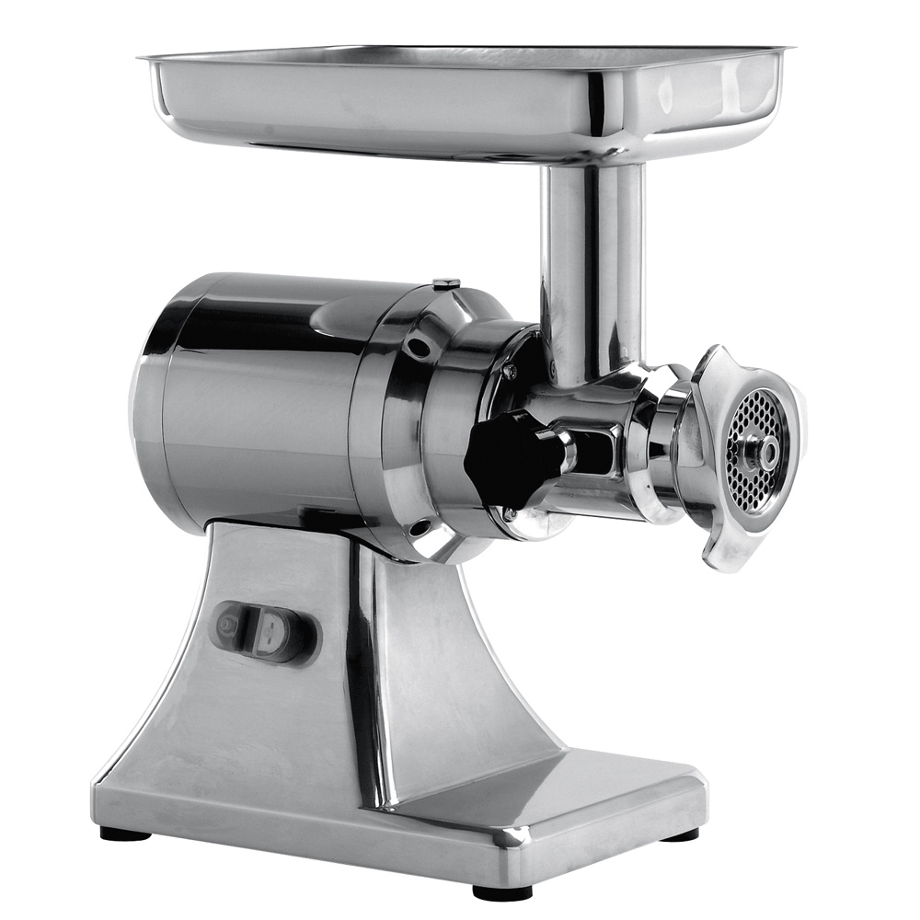
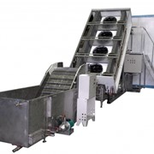
У машинах безперервної дії робочі органи працюють в стабільних умовах, які склалися під час робочого процесу, а завантаження вихідної сировини і вивантаження готової продукції відбувається одночасно і безперервно. В цих машинах готовність продукції в будь-якій точці робочої камери є постійною в часі і змінюється лише по довжині камери. Це дає змогу подавати в машину нові порції сировини ще до закінчення оброблення попередніх і відповідно зменшити тривалість робочого циклу порівняно з технологічним (конвеєрні печі, м'ясорубки, посудомийні машини безперервної дії та ін.).

Slide 31
Устаткування, яке виготовлене в країнах СНД має змішане маркування, яке складається із літер та цифр. Ліва частина маркування містить літери, перша з яких вказує на тип або назву пристрою, друга – назва процесу, який виконує машина, третя – найменування продукту. Цифри праворуч означають продуктивність машини в кг/год або об'єм робочої камери в літрах. Наприклад МОК-250, де М – механізм, О – очищування, К – картопля, 250 – продуктивність, кг/год.

Slide 32
1.4. Стандартний алгоритм роботи механічного устаткування
1. Перед початком роботи машини необхідно перевірити:
- санітарно-технічний стан машини;
- справність електропроводки та надійність заземлення;
- наявність огородження біля рухомих частин;
- надійність кріплення машини на підлозі або робочому місці, інакше в результаті її руху працівники можуть отримати травми;
- надійність кріплення всіх частин після складання машини для певної технологічної операції;
- відсутність сторонніх речей у робочій камері.

Slide 33
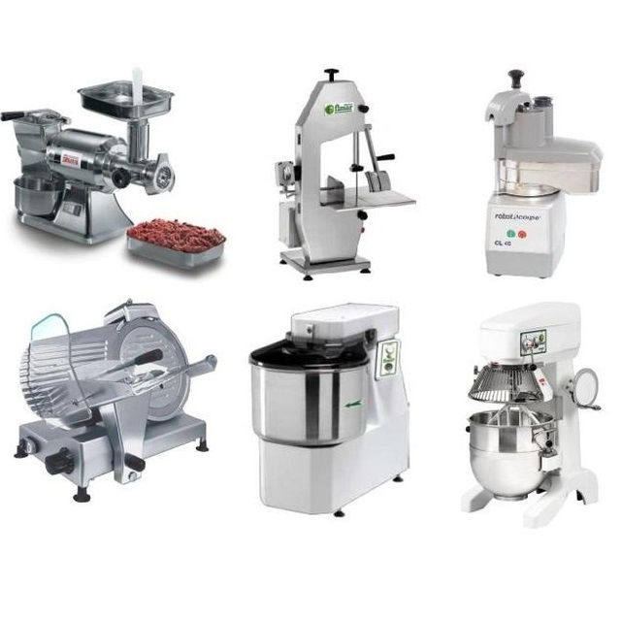
Notes:
Розшифрувати марку машини МРО-50-200

Slide 34
2. Увімкнути машину на 1 – 2 с і перевірити наявність скреготу, який може вказувати на несправність.
3. Завантаження машини слід здійснювати згідно вказівок технічної документації на машину. З метою уникнення перевантаження двигуна, вносити сировину доцільно при увімкненій машині, а перемикання швидкостей – при вимкненій.
4. Після закінчення роботи машина повністю від'єднується від електромережі, а потім частково розбирається і очищується від залишків продуктів.
5. Санітарно-технічна обробка машини включає промивання і просушування робочих деталей, а також змащення несолоним харчовим жиром всіх частин машини, які піддаються корозії. Зовні машину протирають спочатку вологою, а потім сухою тканиною.

Slide 35
1.5.Техніко-економічні показники роботи обладнання
Для оцінки ефективності використання технологічного обладнання необхідно знати його техніко-економічні показники, до яких відносяться продуктивність, потужність, коефіцієнт корисної дії (ККД), коефіцієнт використання облад- нання в часі та інші.
Продуктивність – це здатність технологічної машини виробляти певну кіль- кість продукції за одиницю часу. Залежно від фізичного стану продукції, що виробляється, продуктивність може вимірюватися в шт/год, кг/год, та м³/год. Згідно сказаного продуктивність може бути штучна, масова та об'ємна. В Міжна- родній системі одиницею відліку робочого часу машини слугує секунда (с). Продуктивність машини, яка виражена відношенням кількості готової продукції до часу в секундах, легко переводиться в годинну або хвилинну продуктивність за допомогою множення на відповідний коефіцієнт.
Розрізняють три види продуктивності машин: теоретичну, технічну та екс- плуатаційну. На практиці важливе значення має теоретична і технічна (дійсна) продуктивності.

Slide 36
Теоретична продуктивність – це кількість продукції, яку машина може ви- робити за одиницю часу при безперебійній і безперервній роботі в стаціонарному режимі. Даний параметр зазначається в технічних даних на машину.
Для машин періодичної дії теоретична продуктивність в загальному вигляді визначається так: місткість робочої камери машини поділена на тривалість технологічного циклу.
де С – робоча місткість машини, виражена в штуках, одиницях об'єму або маси
Т_{т.ц} – тривалість технологічного циклу, с.
Отже, теоретична продуктивність машини періодичної дії – це кількість продукції яка випускається даною машиною за один робочий цикл.

Slide 37
Технологічний (робочий) цикл – це проміжок часу між двома послідовними моментами видачі машиною готової продукції. Технологічний цикл включає тривалість завантаження продукту, час оброблення продукту в робочій камері і тривалість вивантаження:
Т_{т.ц} = t₃ + t_{o} + t_{в} ,
де t₃ – тривалість завантаження продукту в машину, с; t_{o} – тривалість оброблення продукту, с;
t_{в} – тривалість вивантаження продукту з машини, с; Здійснивши відповідні перетворення, отримаємо:

Slide 38
Технічна (дійсна) продуктивність – це середня кількість продукції, яка випу- скається машиною за одиницю часу з урахуванням витрат часу на технічне обслу- говування (регулювання, змащення машини тощо). Технічна продуктивність пов'язана з теоретичною:
Qтех = Кт.в × Qт ,
де Q_{тех} – технічна продуктивність; Q_{т} – теоретична продуктивність;
К_{т.в} – коефіцієнт технічного використання машини.
де t_{р} – час роботи машини, год.;
t_{т.о} – час технічного обслуговування машини (регулювання, переналагоджу- вання, очищення робочих органів тощо), год.;
t_{від} – час, необхідний на відновлення працездатності машини після відмови, год.

Slide 39
Експлуатаційна продуктивність – це показник, який характеризує машину в умовах експлуатації на конкретному виробництві з урахуванням усіх витрат робочого часу, в тому числі з причин відмови машини.
Експлуатаційна продуктивність пов'язана з теоретичною:
Qекс = Кз.в × Qт ,
де Q_{екс} – експлуатаційна продуктивність;
К_{з.в} – коефіцієнт загального використання технологічної машини.
де t_{орг} – час простою машини через організаційні причини, год.
Коефіцієнт загального використання технологічної машини враховує всі втра- ти робочого часу, в тому числі і простої машини через організаційні причини. Ці втрати не пов'язані з якістю роботи машини та її технічним станом. Величина даного коефіцієнта залежить від специфіки і організації роботи підприємства, де експлуатується машина.

Slide 40
Залежно від характеру руху робочого органа машини, її потужність при поступальному русі розраховується за формулою:
де N – потужність для забезпечення руху робочого органа, Вт;
P- зусилля, прикладені до робочого органа і продукту, Н;
а під час обертального руху робочих органів за формулами:
M - обертальний момент, прикладений до робочого органа і продукту, Н·м;

Slide 41
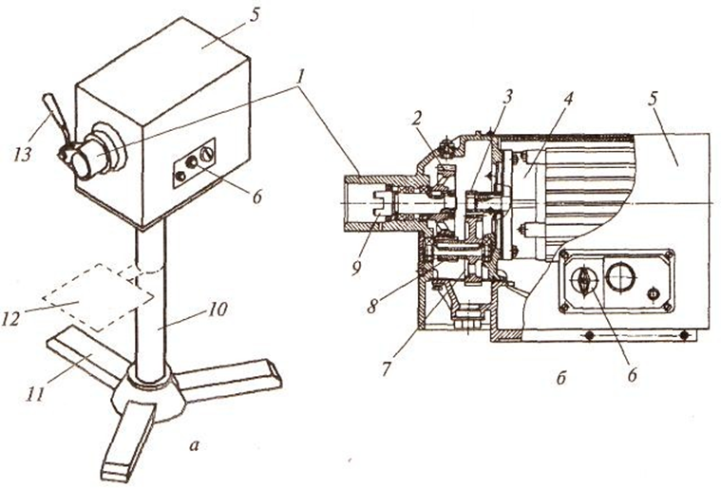
Універсальний привод ПМ
а – загальний вигляд на підставці; б – розріз приводу: 1 – горловина; 2, 7 – зубчаті колеса; 3 – ведуча шестерня; 4 – електродвигун; 5 – кожух; 6 – пульт керування; 8 – шестерня; 9 – робочий вал;
10 – трубчата стойка; 11 – опора; 12 – стіл для посуду; 13 – рукоядка кулачкового механізму

Slide 42
Дякую за увагу!

